Slide 1
Analog IC Design
Design Project
8 bit SAR ADC

Slide 2
Data converter
Outline
Data converter fundamentals
DAC/ADC Performance Metrics
DAC examples
ADC examples

Slide 3
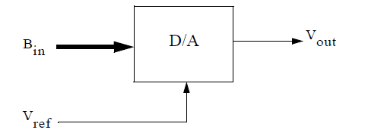
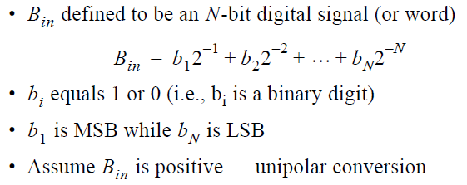
Ideal D/A Converter

Slide 4


Ideal D/A Converter
Output voltage related to digital input and reference voltage by
Max V_{out} is
Ideal DAC has well-defined values

Slide 5
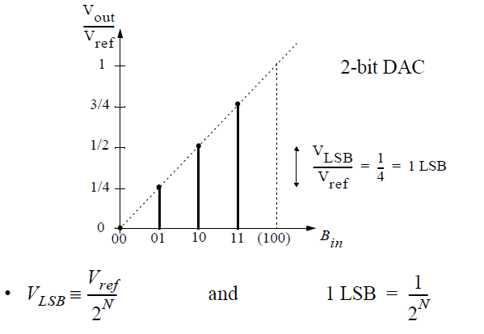
Ideal D/A Converter

Slide 6
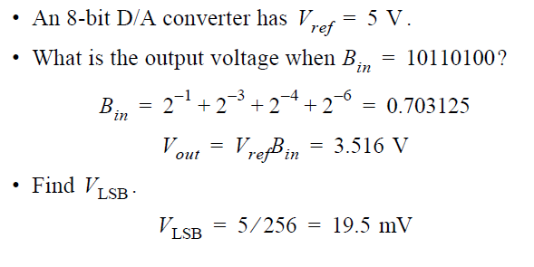
Example

Slide 7
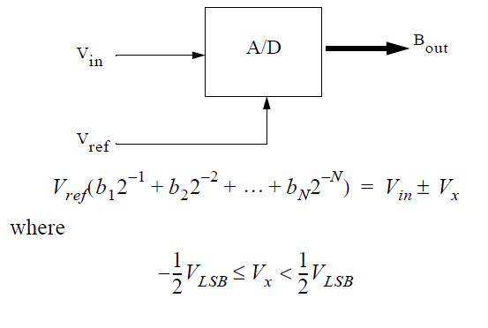
Ideal A/D Converter

Slide 8
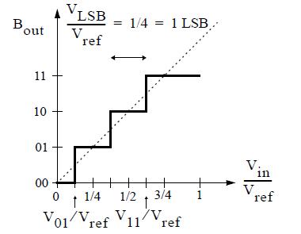
Ideal A/D Converter
A range of valid input values produces same digital output word — quantization error.
No quantization error in D/A converter case

Slide 9
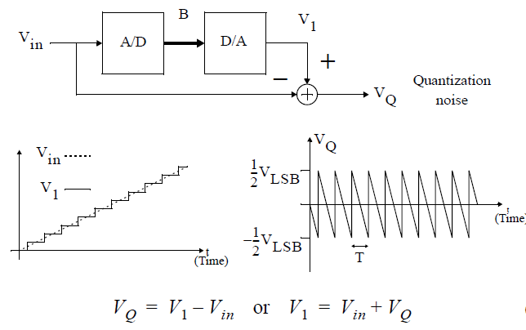
Quantization Noise

Slide 10
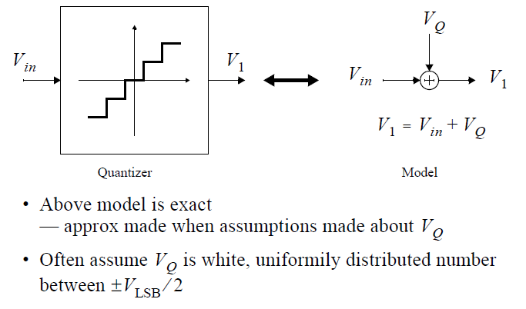
Quantization Noise

Slide 11
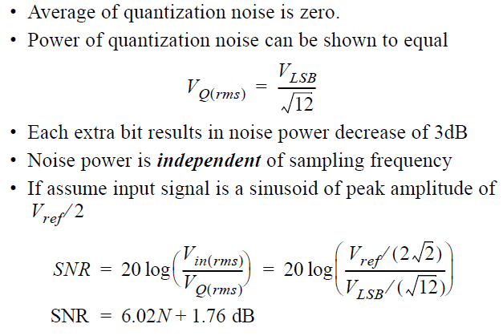
Quantization Noise

Slide 12
Performance Metrics
STATIC (time-independent)
• Offset Error
• Gain Error
• Differential NonLinearity (DNL)
• Integral NonLinearity (INL)
A common source of static errors is the component mismatch.

Slide 13
DAC and ADC Performance Metrics
DYNAMIC (time-dependent)
• Conversion Time and Sampling rate
• D/A Settling Time and Sampling rate
• Sampling-time uncertainty (Aperture Jitter)
• Latency, Glitches,...
• Distortion
• Signal-to-Quantization Noise Ratio (SQNR)
• Signal-to-Noise Ratio (SNR)
• Signal-to-Noise+Distortion Ratio (SNDR)
• Dynamic Range (DR)
• Harmonic and Intermodulation Distortion
• Spurious Free Dynamic Range (SFDR)
The dynamic performance is determined by the signal-dependent errors as nonlinear slewing, clock feedthrough, glitches, settling errors,etc.

Slide 14
Digital to Analog converter examples

Slide 15
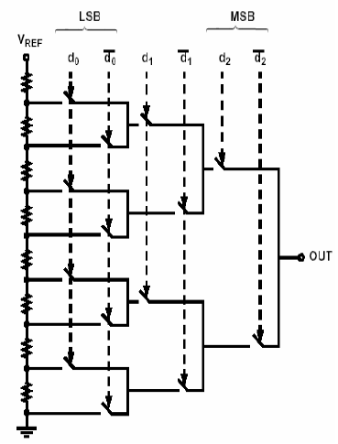
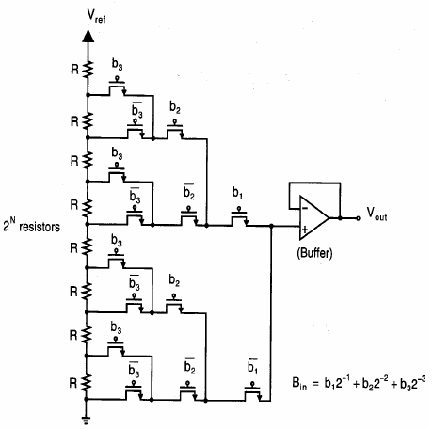
Voltage Scaling DACs
Resistor-String DACs

Slide 16
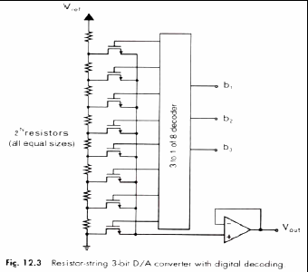
Resistor-String DACs

Slide 17
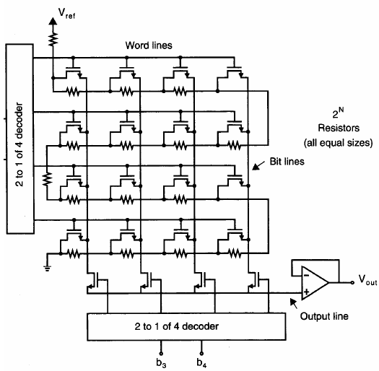
Resistor-String DACs

Slide 18
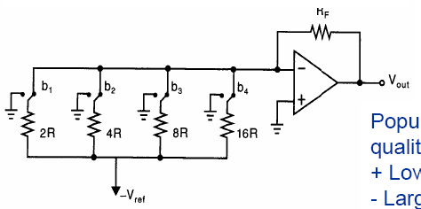

Binary-weighted resistor D/A Converters
+Low numbers of resistors, switches
- Large resistor ratios (in order of 2^{N}),
- Very sensitive to mismatch errors
- ….

Slide 19
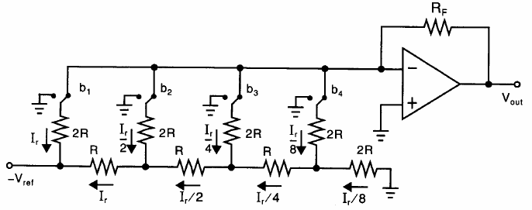
R-2R ladder D/A Converters
Smaller size
Better accuracy

Slide 20
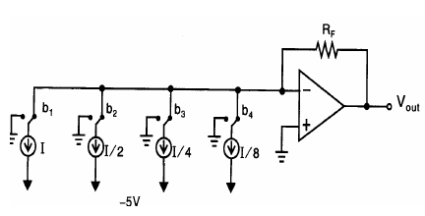
Current-Steering DAC
Binary-weighed current-scaling DAC
+ Very high power efficiency
+ Quite small for resolution less than 10bits
+ Very fast
- Sensitivity to devices mismatch
- Glitches are the major limitation during high-speed operation

Slide 21
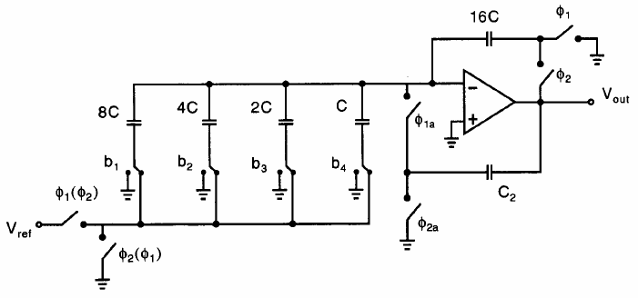
A binary-array charge-redistribution DAC

Slide 22
Analog to Digital converter examples

Slide 23
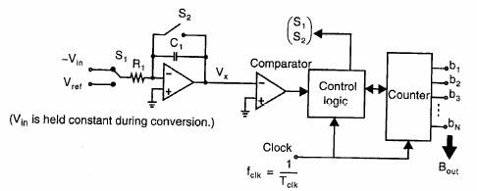
Integrating ADCs
It compares the integration of input signal with the integration of Vref by measuring the time the integrator takes to reach the reference.

Slide 24
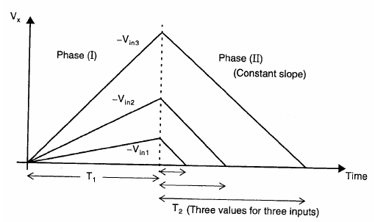
Integrating ADCs
Phase I: variable slope depending on Vin, fixed integration period
Phase II: constant slope, variable integration period

Slide 25
Integrating ADCs
+ High resolution and accuracy
+ Low offset
+ Low gain errors
+ High linearity
+ Good noise performance
+ Low power
+ Reduced complexity
- Slow

Slide 26
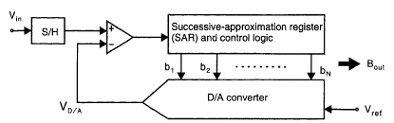
Successive Approximation Register ADCs
Based on “binary” search algorithm
+Moderate circuit complexity
- Linearity limited by component matching

Slide 27
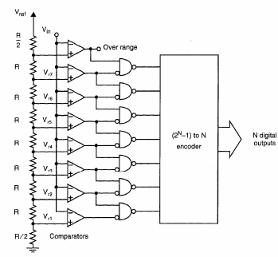
Flash ADCs

Slide 28
مقایسه مبدل ها
نوع مبدل | مزایا | معایب
Flash | موازی سریع ترین | 2^{N}-1 مقایسه کننده بیشترین حجم و مصرف توان تراشه کمترین وضوح(هشت بیت به پایین)
Two Step | 2^{N/2}-1 مقایسه کننده سطح تراشه و توان مصرفی کمتر نسبت به Flash بارگذاری خازنی کمتر نسبت به Flash | دقت کمتر نسبت به Flash سطح تراشه و توان مصرفی بالا تاخیر بیشتر نسبت به Flash
Folding | تعداد کل مقایسه کننده کمتر از Flash | سرعت نمونه برداری کمتر از Flash
Pipeline | سرعت متوسط به بالا رزولوشن 8 تا 14 بیت مصرف توان، حجم و قیمت کمتر نسبت به Flash | افزایش سرعت به بهای افزایش تاخیر
Sigma Delta | بیشترین دقت رزولوشن بالا توان و هزینه مصرفی پایین | سرعت پایین
SAR | رزولوشن متوسط به بالا(8 تا 16 بیت) یک مقایسه کننده توان مصرفی و سطح تراشه پایین | سرعت پایین تا متوسط
28

Slide 29
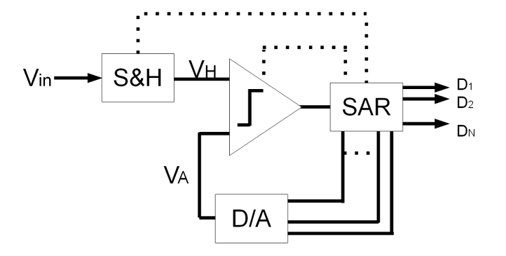
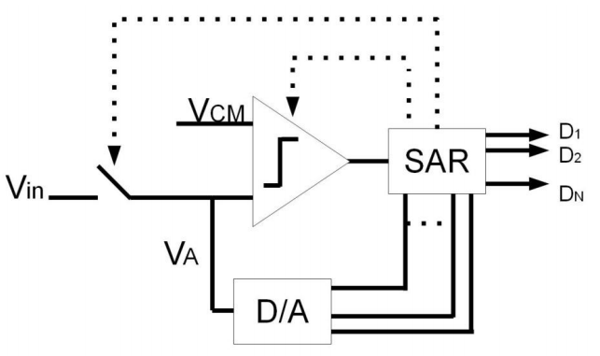
دو معماری متفاوت مبدل SAR
ساختار با مدار DAC و S/H مجزا
ساختار DAC خازنی با S/H ذاتی

Slide 30
بلوک های سازنده مبدل SAR
نمونه بردار و نگهدار
مبدل دیجیتال به آنالوگ
کنترل کننده SAR
مقایسه کننده
مولد ولتاژ مرجع

Slide 31
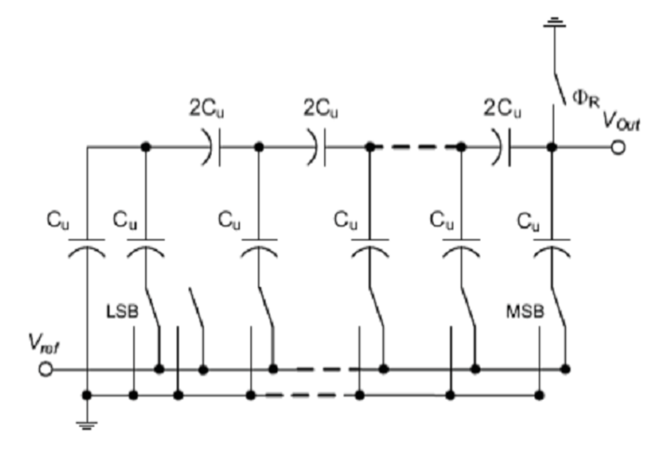
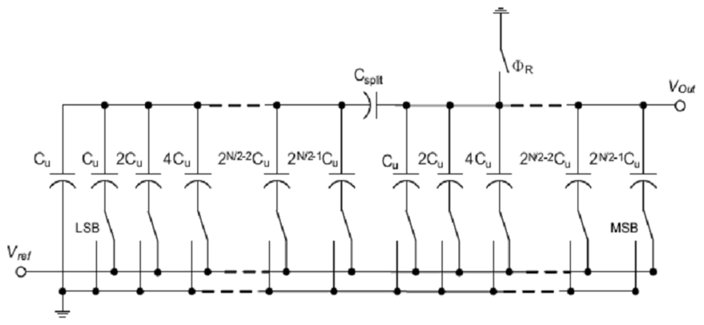
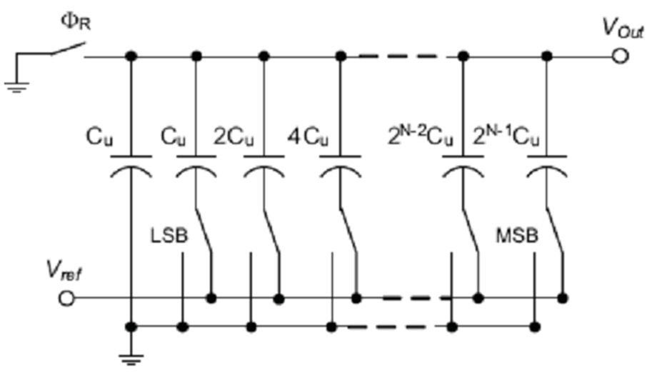
مبدل دیجیتال به آنالوگ
آرایه خازنی وزن دار باینری
آرایه خازنی وزن دار دو طبقه
آرایه خازنی C-2C

Slide 32
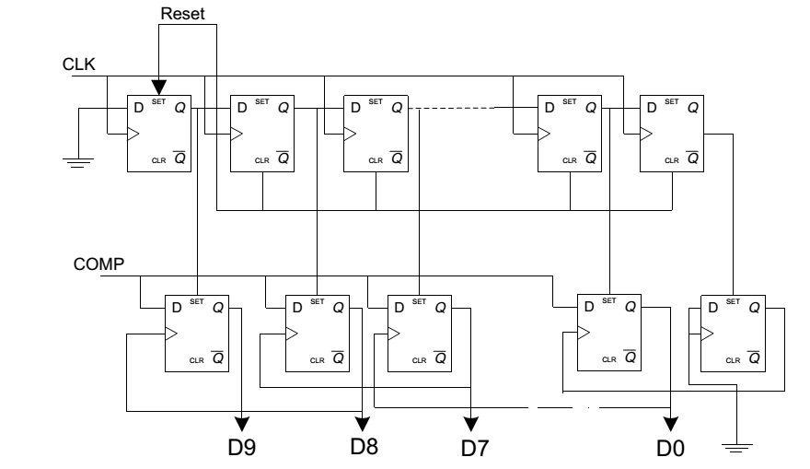
کنترل کننده SAR
کنترل کننده SAR

Slide 33
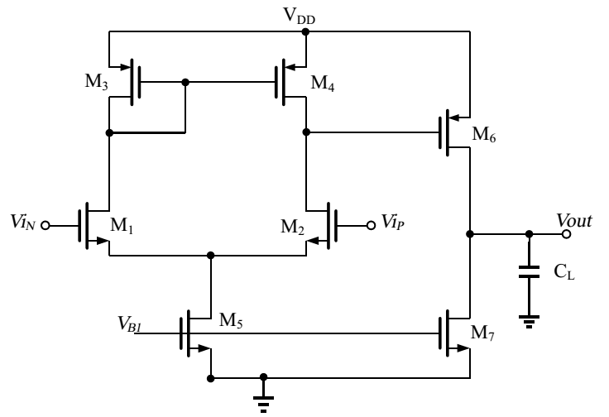
مقایسه کننده
مقایسه کننده حلقه باز

Slide 34
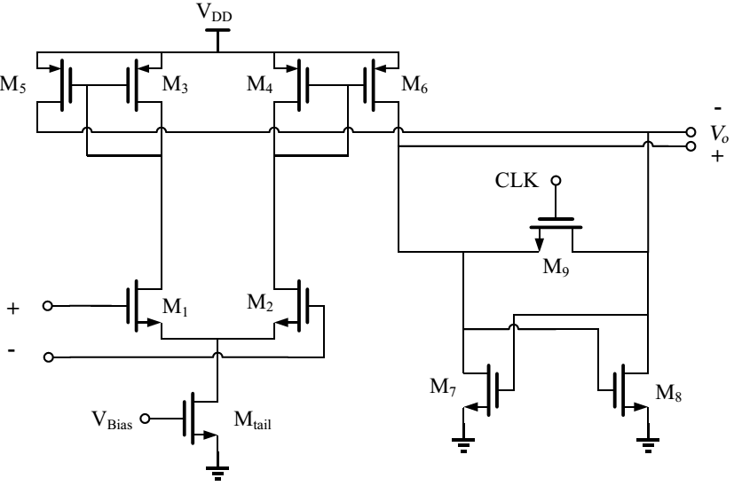
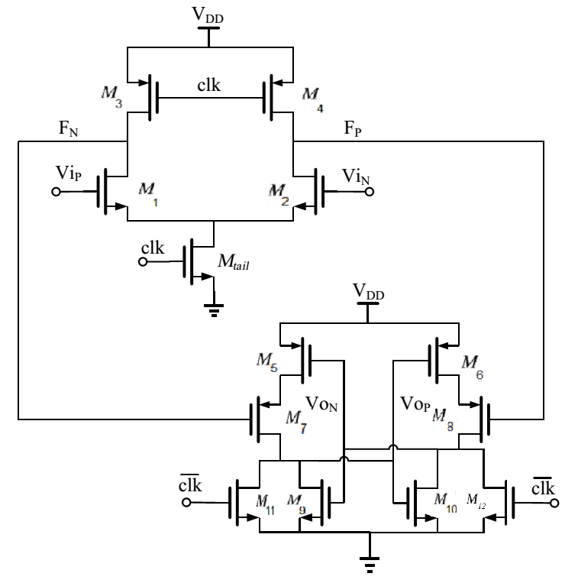
مقایسه کننده
مقایسه کننده ترکیبی

